Slide 1
DynamoDB baza podataka backup/restore
Univerzitet u Nišu
Elektronski fakultet Katedra za računarstvo
Mentor: Student:
Prof.dr Aleksandar Stanimirović Teodora Stefanović 1296

Slide 2

Sadrzaj :
Opis problema
Vraćanje DinamoDB tabele iz rezervne kopije
Preko konzole
Vraćanje tabele iz rezervne kopije (AWS CLI)
Backup and Restore
4. Pravljenje rezervnih kopija i vraćanje DinamoDB tabela - Amazon Backup-a
Rezervne kopije
Vraćanje

Slide 3
Da bi povratio SQL Server bazu podataka od greške, administrator baze podataka mora da vrati skup rezervnih kopija SQL Servera u logički ispravnom i smislenom redosledu vraćanja.
Obnavljanje i oporavak SQL Servera podržava vraćanje podataka iz rezervnih kopija cele baze podataka, datoteke sa podacima ili stranice sa podacima, na sledeći način:
Baza podataka ( potpuno vraćanje baze podataka )
Cela baza podataka se obnavlja i oporavlja, a baza podataka je van mreže tokom operacija vraćanja i oporavka.
Datoteka sa podacima ( vraćanje datoteke )
Datoteka sa podacima ili skup datoteka se obnavlja i oporavlja. Tokom vraćanja datoteke, grupe datoteka koje sadrže datoteke su automatski van mreže tokom vraćanja. Svaki pokušaj pristupa van mrežnoj grupi datoteka uzrokuje grešku.
Stranica sa podacima ( vraćanje stranice )
Pod modelom potpunog oporavka ili modelom oporavka koji se masovno beleži, možete da vratite pojedinačne stranice. Vraćanje stranica može se izvršiti na bilo kojoj bazi podataka, bez obzira na broj grupa datoteka.

Slide 4
Pomocu DinamoDB́ -a možete kreirati tabele baze podataka koje mogu da čuvaju i preuzimaju bilo koju količinu podataka i da opslužuju bilo koji nivo saobracaja zahteva.
Možete povecati ili smanjiti kapacitet propusnosti vaših tabela bez zastoja il ́ i degradacije performansi. Možete da koristite AWS Management Console da nadgledate iskorišcenost resursa i metriku učinka.
DinamoDB pruža mogucnost pravljenja rezervnih ́ kopija na zahtev. Omogucava vam da ́ kreirate potpune rezervne kopije vaših tabela za dugotrajno zadržavanje i arhiviranje za potrebe usklađenosti sa propisima.
Takođe nudi šifrovanje, što eliminiše operativni teret i složenost u zaštiti osetljivih podataka.

Slide 5
Amazon DinamoDB je potpuno upravljana usluga NoSQL baze podataka koja pruža brze i predvidljive performanse uz besprekornu skalabilnost.
Možete da koristite DinamoDB mogućnost rezervnog kopiranja na zahtev da biste kreirali potpune rezervne kopije vaših tabela za dugotrajno zadržavanje i arhiviranje za potrebe usklađenosti sa propisima.
Možete da napravite rezervnu kopiju i vratite podatke svoje tabele u bilo kom trenutku jednim klikom na AWS Management Console ili jednim API pozivom
DinamoDB ima dva režima kapaciteta, koji dolaze sa specifičnim opcijama naplate za obradu čitanja i pisanja u vašoj tabeli: na zahtev i obezbeđeno.
Dostupne su dve opcije za kreiranje i upravljanje DinamoDB rezervnim kopijama na zahtev:
AWS Backup usluga
DinamoDB

Slide 6
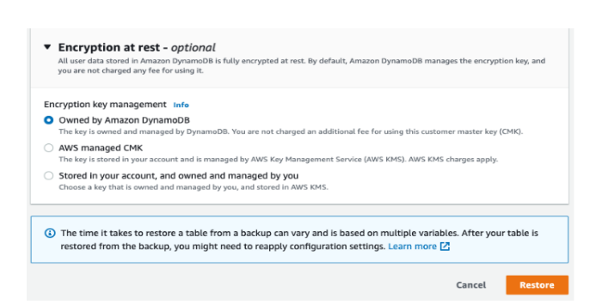
Vraćanje DinamoDB tabele iz rezervne kopije
Preko konzole
Prijavite se na AVS Management Console i otvorite DinamoDB konzolu na https: //console.avs.amazon.com/dinamodb/
U oknu za navigaciju na levoj strani konzole izaberite Rezervne kopije .
Na listi rezervnih kopija izaberite MusicBackup.
Izaberite Vrati

Slide 7

Vraćanje tabele iz rezervne kopije (AWS CLI)
aws dynamodb list-backups
aws dynamodb describe-backup \
--backup-arn arn:aws:dynamodb:us-east-1:123456789012:table/Music/backup/01489173575360-b308cd7d
aws dynamodb restore-table-from-backup \
--target-table-name Music \
--backup-arn arn:aws:dynamodb:us-east-1:123456789012:table/Music/backup/01581080476474-e177ebe2 \
--sse-specification-override Enabled=true,SSEType=KMS,KMSMasterKeyId=abcd1234-abcd-1234-a123-ab1234a1b234
Potvrdite rezervnu kopiju koju želite da vratite koristeći komandu list-backups.
Da biste dobili dodatne detalje za rezervnu kopiju, koristite komandu describe-backup.
Vratite tabelu iz rezervne kopije sa prilagođenim podešavanjima tabele.

Slide 8
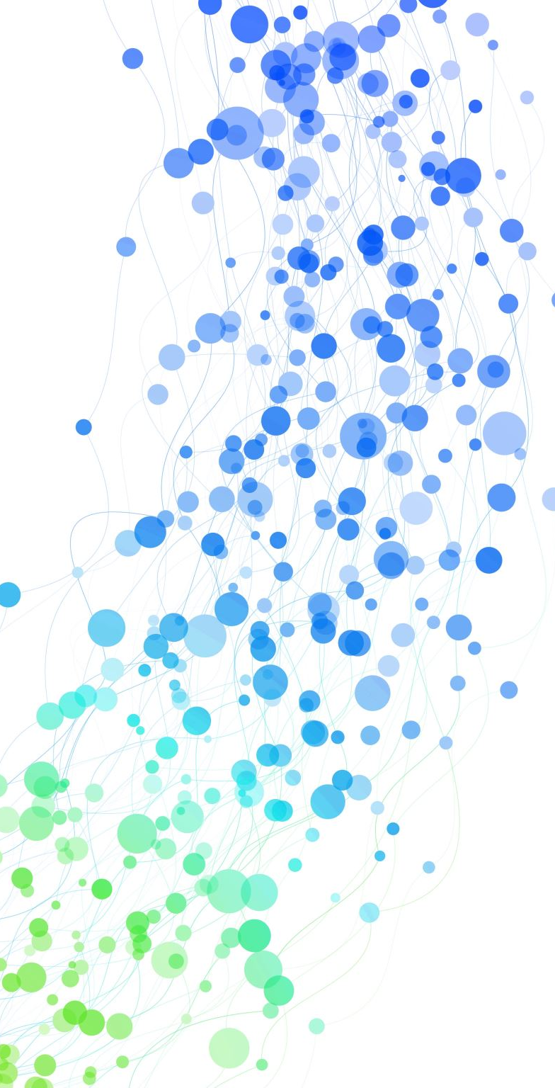
Backup and Restore
Potpuno automatizovana rezervna kopija na zahtev, vraćanje i oporavak u trenutku za zaštitu i arhiviranje podataka
Možete napraviti rezervnu kopiju tabela od nekoliko megabajta do stotina terabajta podataka, bez uticaja na performanse i dostupnost vaših proizvodnih aplikacija.
Rezervne kopije se obrađuju za nekoliko sekundi, bez obzira na veličinu vaših tabela, tako da ne morate da brinete o rasporedu rezervnih kopija ili dugotrajnim procesima. Pored toga, sve rezervne kopije se automatski šifruju, katalogizuju, lako se otkrivaju i čuvaju dok se eksplicitno ne izbrišu.
Oporavak u trenutku obezbeđuje kontinuirane rezervne kopije podataka vaše DinamoDB tabele.
Kada je omogućen, DinamoDB održava inkrementalne rezervne kopije vaše tabele tokom poslednjih 35 dana dok ga ne isključite eksplicitno.

Slide 9

Oporavak u trenutku (PITR) obezbeđuje kontinuirane rezervne kopije podataka vaše DinamoDB tabele
Rezervne kopije
Svaki put kada kreirate rezervnu kopiju na zahtev, pravi se rezervna kopija čitavih podataka tabele. Katalogizira se vremenski marker zahteva. Rezervna kopija se kreira asihrono primenom svih promena do trenutka zahteva na poslednji snimak cele tabele.
Ne postoji ograničenje broja rezervnih kopija na zahtev koje se mogu napraviti.
Dok je pravljenje rezervne kopije u toku, ne možete da uradite sledeće:
Pauzirajte ili otkažite operaciju pravljenja rezervne kopije.
Izbrišite izvornu tabelu rezervne kopije.
Onemogućite pravljenje rezervnih kopija na tabeli ako je rezervna kopija za tu tabelu u toku.

Slide 10
Vraćanje
Možete da izvršite potpuno vraćanje tabele iz vaše DinamoDB rezervne kopije ili možete da konfigurišete postavke odredišne tabele.
Kada izvršite vraćanje, možete da promenite sledeća podešavanja tabele:
Globalni sekundarni indeksi (GSI)
Lokalni sekundarni indeksi (LSI)
Režim naplate
Obezbeđen kapacitet čitanja i pisanja
Podešavanja šifrovanja
Mozete da kopirate rezervnu kopiju podataka baze tabele u drugu Amazon regiju, a zatim da je vratite u tu novu. Placate samo podatke koje kopirate iz izvornog regiona I podatke koje vracate u novu tabelu odredisnom regionu.
Međutim, vremena vraćanja su direktno povezana sa konfiguracijom vaših tabela (kao što je veličina vaših tabela i broj osnovnih particija) i drugim povezanim promenljivim. Najbolja praksa prilikom planiranja oporavka od katastrofe je da redovno dokumentujete prosečna vremena završetka obnavljanja i utvrdite kako ova vremena utiču na vaš ukupni cilj vremena oporavka.

Slide 11
Da izbrišete rezervnu kopiju
1. Prijavite se na AVS Management Console i otvorite DinamoDB konzolu na https: //console.avs.amazon.com/dinamodb/.
2. U oknu za navigaciju na levoj strani konzole izaberite Rezervne kopije .
3. Na listi rezervnih kopija izaberite MusicBackup.
4. Izaberite Izbriši . Potvrdite da želite da izbrišete rezervnu kopiju tako što ćete ukucati deletei kliknuti na Izbriši .
aws dynamodb delete-backup \
--backup-arn arn:aws:dynamodb:us-east-1:123456789012:table/Music/backup/01489602797149-73d8d5bc

Slide 12
Prednosti
Potpuno upravljano (rezervne kopise se automatski sifruju)
Jednostavan za koriscenje(Ugradjen DiamoDB u konzolu)
Brz I skalabilan(Moze kreirati onoliko rezervnik kopija za tabele Koliko nam treba, bilo koje velicine I zadrzati kopije Koliko god su nam potrebne)
Nema uticaja na performanse(Pravljenje rezervnih kopija I vracanje u prethodno stanje ne trosi nikakav kapacitet koji je obezbedjen)

Slide 13
Amazon DinamoDB podržava samostalnu rezervnu kopiju na zahtev i vraća funkcije.
Te funkcije su dostupne nezavisno od toga da li koristite AWS Backup.
Možete da koristite DinamoDB mogućnost rezervnog kopiranja na zahtev da kreirate pune rezervne kopije vaših tabela za dugoročno zadržavanje i arhiviranje za potrebe usklađenosti sa propisima.
Možete da napravite rezervnu kopiju i vratite podatke svoje tabele u bilo kom trenutku jednim klikom na AWS Management Console ili jednim API pozivom.
Radnje rezervne kopije i vraćanja se pokreću bez uticaja na performanse ili dostupnost tabele. Mozete vratiti citave podatke tabele u novu tabelu samo iz rezervne kopije. Mozete pisati u vracenu tabelu tek nakon sto ona postane aktivna. 95% tablica klijenata vraceno je u prethodno stanje za manje od jednog sata.
Redovno dokumentovanje prosecnog vremena zavrsetka obnavljanja I utvrdjivanje kako ova vremen uticu na ukupni cilj vremena oporavka.

Slide 14

HVALA NA PAZNJI !

